Slide 1
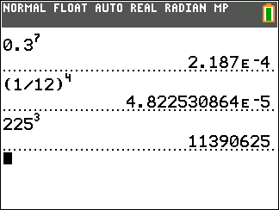
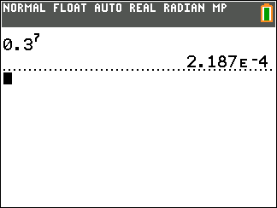
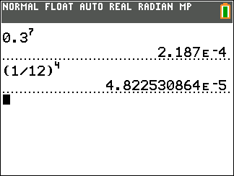
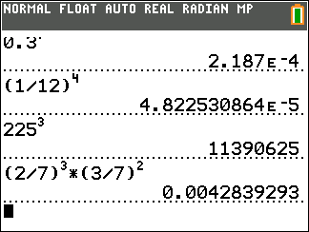
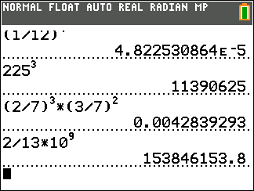
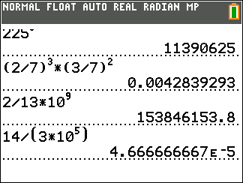
Opgave 3
a)
$${0,3}^{7}$$
$$≈2,19∙{10}^{−4}$$
$${\left(\frac{1}{12}\right)}^{4}$$
b)
$$≈4,82∙{10}^{−5}$$
c)
$${225}^{3}$$
$$≈1,14∙{10}^{7}$$
$${\left(\frac{2}{7}\right)}^{3}∙{\left(\frac{3}{7}\right)}^{2}$$
d)
$$≈4,28∙{10}^{−3}$$
e)
$$\frac{2}{13} deel van een miljard$$
$$≈1,54∙{10}^{8}$$
f)
$$\frac{14}{3∙{10}^{5}}$$
$$≈4,67∙{10}^{−5}$$

Slide 2
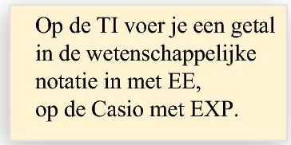
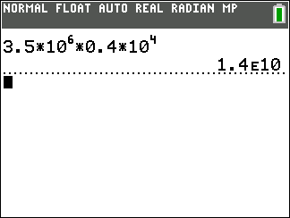
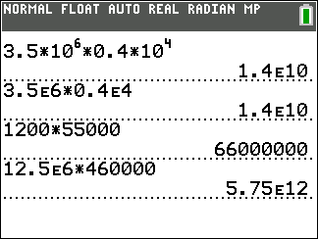
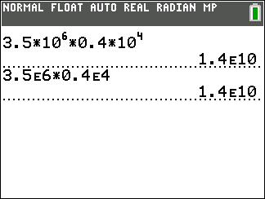
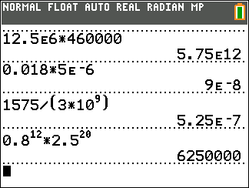
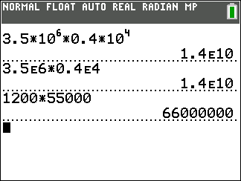
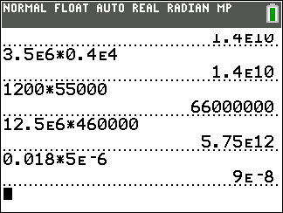
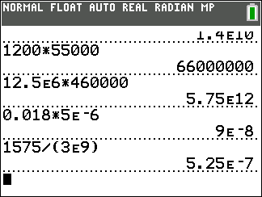
Opgave 4
a)
$$3,5∙{10}^{6} x 0,4∙{10}^{4}$$
$$=1,4∙{10}^{10}$$
b)
$$1200 x 55000$$
$$=6,6∙{10}^{7}$$
c)
$$12,5 miljoen x 460000$$
$$=5,75∙{10}^{12}$$
d)
$$0,018 x 5∙{10}^{−6}$$
$$=9∙{10}^{−8}$$
e)
$$\frac{1575}{3 miljard}$$
$$=5,25∙{10}^{−7}$$
f)
$${0,8}^{12} x{ 2,5}^{20}$$
$$=6,25∙{10}^{6}$$

